Slide 1
Советская сатира
20-Х, 30-Х ГОДОВ хх ВЕКА

Slide 2
Сати́ра — резкое проявление комического в искусстве, представляющее собой поэтическое унизительное обличение явлений при помощи различных комических средств: сарказма, иронии, гиперболы, гротеска, аллегории, пародии и др.
Ю́мор — интеллектуальная способность подмечать в явлениях их комичные, смешные стороны. Чувство юмора связано с умением субъекта обнаруживать противоречия в окружающем мире. В широком смысле — всё, что может вызвать смех, улыбку и радость.

Slide 3
Основные темы и объекты сатирического изображения:
Мещанство и бюрократизм.
Вопросы культурной революции и нового быта.
Тема маленького человека.
Осмысление событий революции и гражданской войны.
Разоблачение капитализма.
Развитие жанра сатирической антиутопии как свидетельство нарастающей тревоги за будущее.

Slide 4
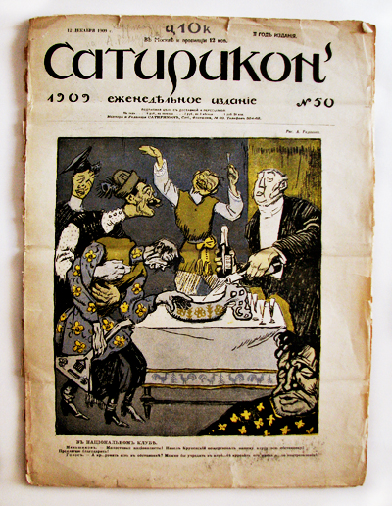
«Сатирикон» -
русский еженедельный
сатирический журнал,
издавался в Петербурге
с 1908 по 1913 год.

Slide 5
Тематика „Сатирикона“
литература
культура
общественная жизнь
специальные номера, посвященные Н.В.Гоголю и Л.Н.Толстому

Slide 6
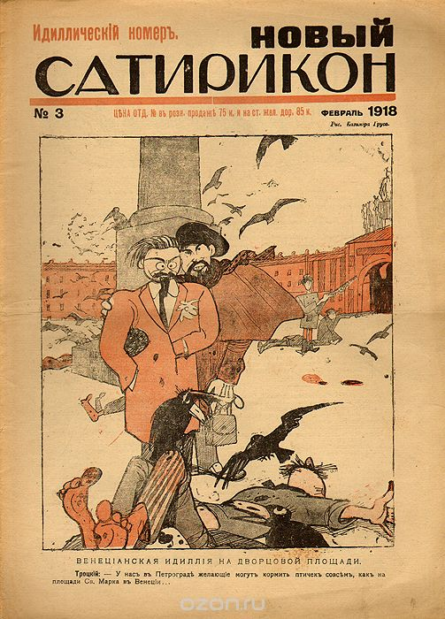
„Новый Сатирикон“
Издавался с 1913 г.
Поддерживались идеи революции.

Slide 7
Писатели-сатирики:
М. Кольцов,
И. Ильф, Е. Петров,
В. Катаев,
В. Ардов,
М. Зощенко,
М. Булгаков,
А. Аверченко,
Тэффи

Slide 8
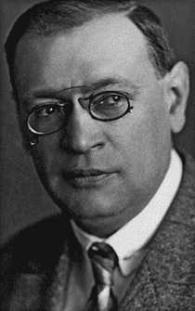
Аркадий Аверченко
писатель, сатирик,
драматург и театральный критик,
редактор журналов "Сатирикон"
и "Новый Сатирикон"

Slide 9
Эмиграция
Переехал в 1922 году в Прагу. Жил в отеле «Злата гуса» на Вацлавской площади.
Жизнь в эмиграции была очень тяжела для Аверченко; этому были посвящены многие его произведения, в частности, рассказ «Трагедия русского писателя».
В Чехии Аверченко сразу приобрёл популярность; его творческие вечера пользовались шумным успехом, а многие рассказы были переведены на чешский.
Работая в известной газете «Prager Presse», Аркадий Тимофеевич написал много рассказов, в которых чувствовалась ностальгия и сильнейшая тоска по старой России.

Slide 10
Произведения А. Аверченко:
«Круги по воде»
«План генерала Мольтке»
«Урок в советской школе»
«Короли у себя дома»
«Дюжина ножей в спину революции»

Slide 11
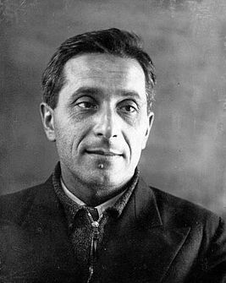
Михаил Зощенко
Русский советский писатель, драматург, сценарист и переводчик. Считается классиком
русской литературы

Slide 12
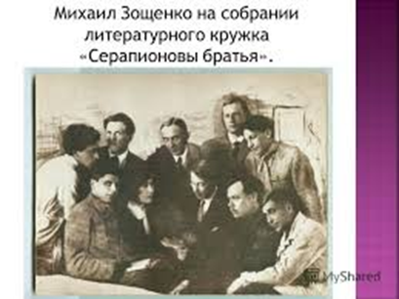
Роды занятий и профессии:
контролер поездов;
в 1914 году - командир взвода, командир батальона, штабс-капитан;
начальник почты и телеграфа, комендант Главного почтамта в Петрограде;
пограничник, командир пулеметной команды;
агент уголовного розыска в Петрограде,
инструктор по кролиководству и куроводству,
милиционер,
сапожник,
помощник бухгалтера

Slide 13
Произведения М. Зощенко
«Рассказы Назара Ильича, господина Синебрюхова»
«Баня»
«Аристократка»
«История болезни»
«Перед восходом солнца»

Slide 14
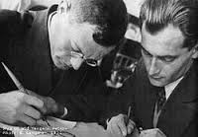
Илья Ильф и Евгений Петров:
советские писатели-соавторы.
Настоящие имена:
Илья Арнольдович Файнзильберг
Евгений Петрович Катаев

Slide 15
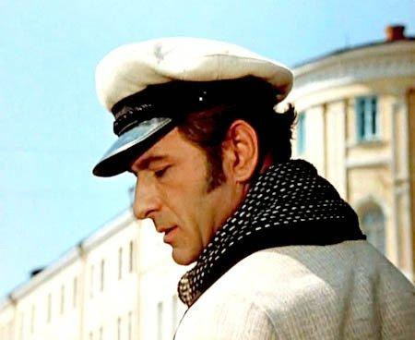
Самые известные произведения:
„Двенадцать стульев“
„Золотой телёнок“

Slide 16
Крылатые фразы из „12 стульев“

Slide 17
Разрешите спросить вас как художник художника... Вы рисовать умеете?
Командовать парадом буду я!
А может тебе дать ещё ключ от квартиры, где деньги лежат?!!!
Автомобиль - это не роскошь, а средство передвижения.
Лед тронулся, господа присяжные заседатели, лед тронулся!!
Утром деньги - вечером стулья, вечером деньги - ночью стулья...
Да, это вам не Рио-де-Жанейро!
Хо-хо, парниша!
- Что это за мех? - Мексиканский тушкан!
Вернись, я все прощу! Согласие есть продукт при полном непротивлении сторон.
Знойная женщина - мечта поэта!
Мы лишние на этом празднике жизни
Остапа понесло...

Slide 18
Особенности романов Ильфа и Петрова:
Пародия - пародируются официальные формулы и общепринятые выражения («Широкие массы миллиардеров знакомятся с бытом новой советской деревни» ; «Какой же я партиец? Я беспартийный монархист. Слуга царю, отец солдатам. В общем, взвейтесь, соколы, орлами, полно горе горевать»)
аллегория,
образы-маски,
гротеск и шарж,
ирония,
афористичность.

